Slide 1














Slide 2










1. Khám phá

Slide 3

TÌM HIỂU VẺ ĐẸP ĐẤT NƯỚC, CON NGƯỜI VIỆT NAM

Slide 4


Vẻ đẹp đất nước Việt Nam

Slide 5


Những hình ảnh trên thể hiện vẻ đẹp của thiên nhiên và truyền thống văn hóa của Việt Nam.
Những vẻ đẹp đó khiến chúng ta thêm yêu mến, tự hào về quê hương, đất nước Việt Nam.

Slide 6
2. Khám phá sự phát triển của quê hương, đất nước

Slide 7
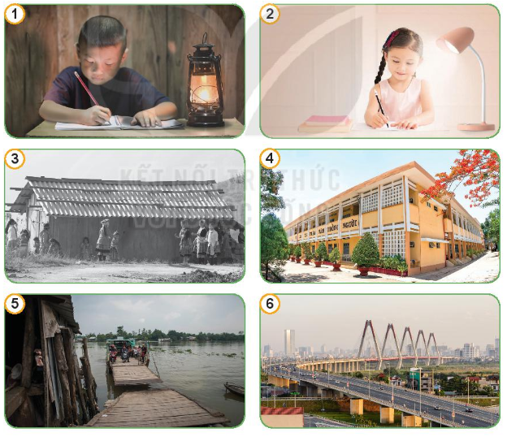
Đất nước thay đổi theo từng ngày, đèn dầu đc thay thế bằng đèn điện, nhà tranh được thay thế bằng nhà cao tầng, các bến đò được thay thế bằng các cây cầu.
Các bác nông dân gặt lúa bằng máy móc, có các con đường cao tốc,….

Slide 8

Từ khi đổi mới đất nước ta đã phát triển mạnh mẽ: điện thắp sáng thay đèn dầu, …
Đời sống vật chất của người dân ngày càng no đủ, đời sống tinh thần ngày càng phong phú …...

Slide 9
3. Tìm hiểu những việc cần làm để thể hiện tình yêu Tổ quốc

Slide 10

Các việc cần làm để thể
hiện tình yêu đối với Tổ quốc
Kính trọng những người có công với đất nước
Giữ gìn vệ sinh môi trường sạch đẹp.

Slide 11
Mỗi chúng ta cần thể hiện tình yêu Tổ quốc bằng những hành động thiết thực, phù hợp:
Yêu quý, bảo vệ thiên nhiên, trân trọng và tự hào về truyền thống lịch sử, văn hóa của đất nước

Slide 12

3. Vận dụng

Slide 13
Chia sẻ một số việc em đã và sẽ làm để thể hiện tình yêu tình yêu Tổ quốc theo bảng sau.
STT | Việc em đã làm | Việc em sẽ làm
1 | - Bảo vệ môi trường | - Học thật giỏi để sau này cống hiến cho đất nước

Slide 14


Dặn dò
Về nhà tìm các câu ca dao, tục ngữ nói về tình yêu quê hương, đất nước.
Chuẩn bị cho tiết 2 của bài.

Slide 15








